Slide 1
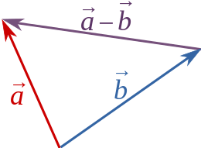
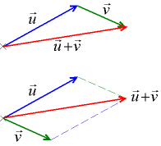
ZBRAJANJE I ODUZIMANJE VEKTORA

Slide 2
N. cjelina: Vektori
N. jedinica: Zbrajanje i oduzimanje vektora
Razred: 3. razred srednje škole, razredi koji imaju 3 sata tjedno
Broj sati: 2 školska sata
Vrsta materijala: prezentacija
Ishodi nastavne jedinice: Učenik:
- definira zbrajanje vektore pravilom paralelograma i trokuta
- primjenjuje dana pravila za zbrajanje vektora u raznim zadatcima
- definira oduzimanje vektora pravilom paralelograma i trokuta
- primjenjuje dana pravila za oduzimanje vektora u raznim zadatcima

Slide 3
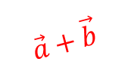
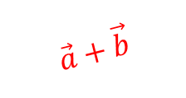
ZBRAJANJE VEKTORA
PRAVILO PARALELOGRAMA
PRAVILO TROKUTA
Uputa: zbog lakšeg crtanja staviti da je:
$$\left|\vec{a}\right|=3cm, \left|\vec{b}\right|=4cm$$
$$\vec{a}$$
$$\vec{a}$$
$$\vec{b}$$
$$\vec{b}$$
$$\vec{b}$$
$$\vec{a}$$
$$\vec{a}+\vec{b}$$
$$\vec{a}$$
$$\vec{a}+\vec{b}$$
$$\vec{b}$$
Vektore postaviti u zajedničku početnu točku i konstruirati paralelogram. Dijagonala paralelograma određuje zbroj vektora.
Vektore dovesti u oblik da budu ulančani. Zbroj vektora određuje vektor čiji je početak u početku prvog, a završetak u završetku drugog vektora.

Slide 4
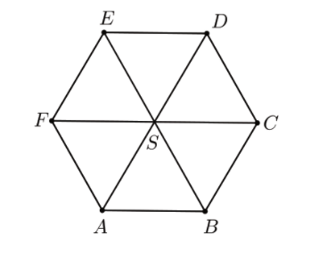
Primjer 3. Zadan je pravilni šesterokut ABCDEF kojemu je S sjecište dijagonala. Odredi zbroj vektora.

Slide 5
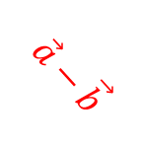
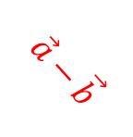
ODUZIMANJE VEKTORA
Razlika vektora $\vec{a}$ i $\vec{b}$ je zbroj vektora $\vec{a}$ i vektora $−\vec{b}$ suprotnog vektoru $\vec{b}$, tj. $\vec{a}−\vec{b}=\vec{a}+\left(−\vec{b}\right)$
PRAVILO PARALELOGRAMA
PRAVILO TROKUTA
Uputa: zbog lakšeg crtanja staviti da je:
$$\left|\vec{a}\right|=3cm, \left|\vec{b}\right|=4cm$$
$$\vec{a}$$
$$\vec{a}$$
$$\vec{b}$$
$$\vec{b}$$
$$−\vec{b}$$
$$−\vec{b}$$
$$−\vec{b}$$
$$\vec{a}−\vec{b}$$
$$\vec{a}$$
$$\vec{a}−\vec{b}$$
$$−\vec{b}$$
$$\vec{a}$$

Slide 6
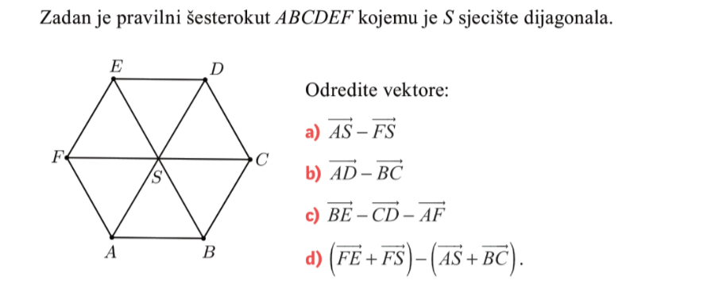

Slide 7
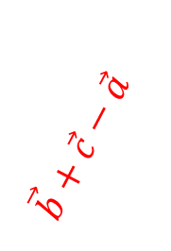
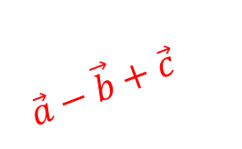
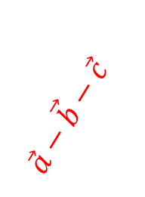

Za vektore $\vec{a}, \vec{b} i \vec{c}$ sa slike nacrtaj vektore.
$$\vec{a}$$
$$\vec{b}$$
$$\vec{c}$$
a) $\vec{a}+\vec{b}−\vec{c}$
b) $\vec{a}−\vec{b}−\vec{c}$
c) $\vec{a}−\vec{b}+\vec{c}$
d) $\vec{b}+\vec{c}−\vec{a}$
$$\vec{a}−\vec{b}+\vec{c}$$
$$−\vec{a}$$
$$\vec{a}$$
$$\vec{a}−\vec{b}−\vec{c}$$
$$\vec{a}$$
$$\vec{c}$$
$\vec{b}+\vec{c}−\vec{a}$
-$\vec{b}$
$$\vec{a}$$
$$\vec{b}$$
$$−\vec{c}$$
$$\vec{c}$$
$\vec{a}+\vec{b}−\vec{c}$
$$\vec{b}$$
-$\vec{b}$
$$−\vec{c}$$

Slide 8
Ponovimo:
Objasni zbrajanje vektora pomoću pravila trokuta.
Objasni zbrajanje vektora pomoću pravila paralelograma
Objasni oduzimanje vektora pomoću pravila trokuta.
Objasni oduzimanje vektora pomoću pravila paralelograma

